Slide 1
消防安全 你我同行
海沧消防进校园 传递安全接力棒

Slide 2
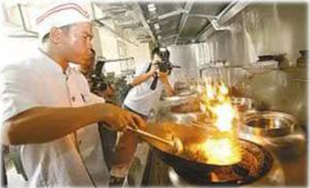
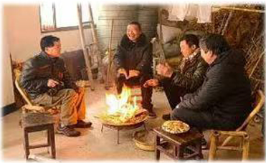
认识火

Slide 3
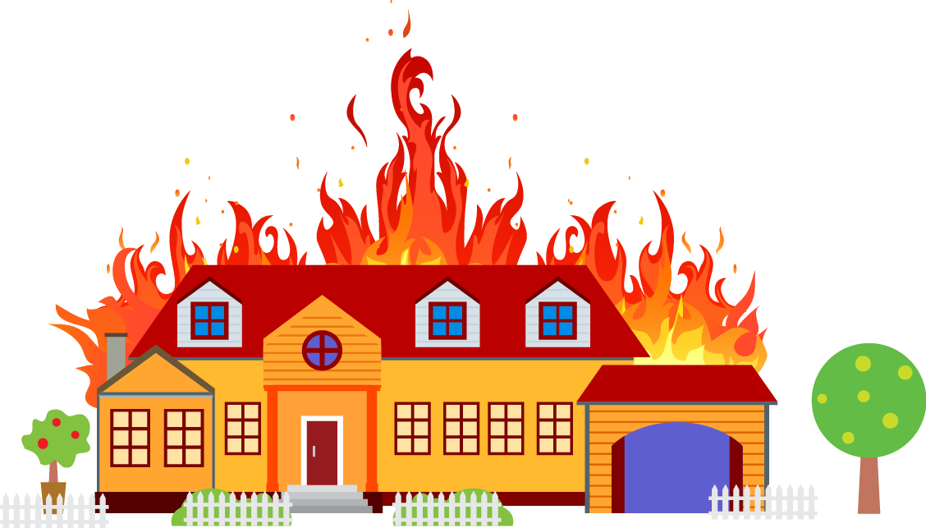
什么是火灾？

Slide 4
用火安全

Slide 5
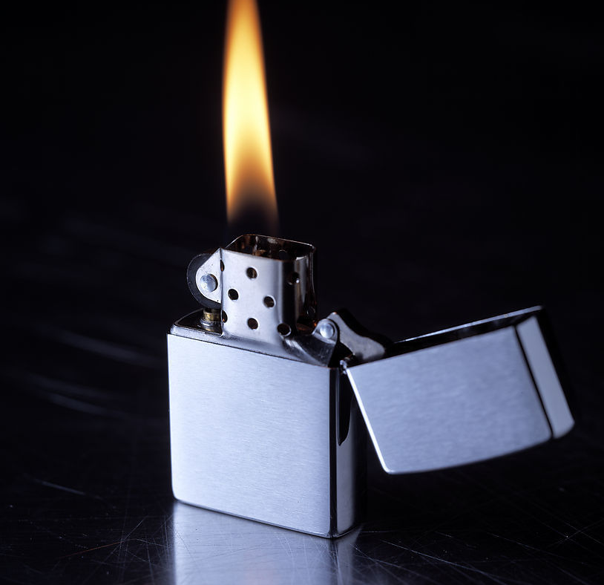
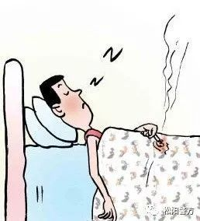
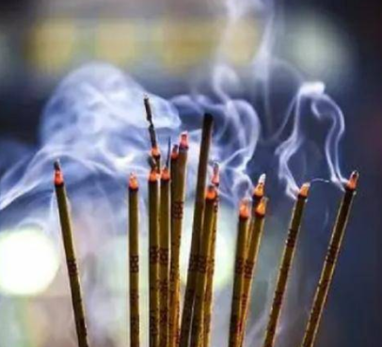
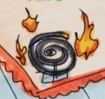
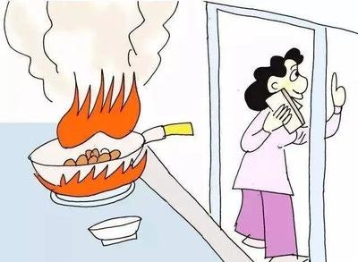

Slide 6
用电安全

Slide 7
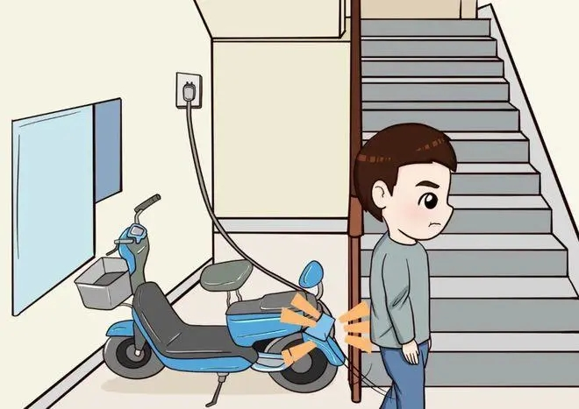
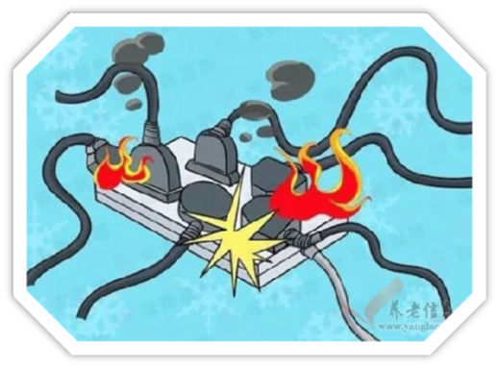
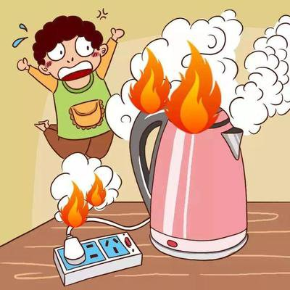
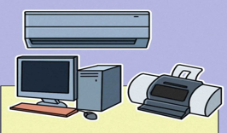
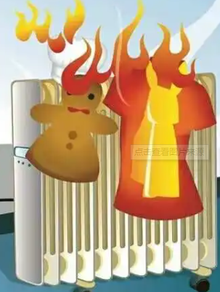

Slide 8
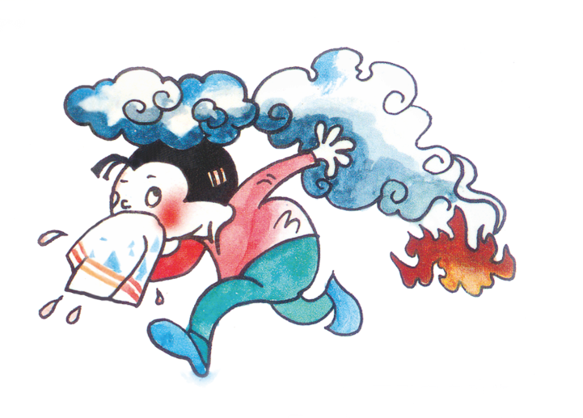
遇到火灾怎么办？
怎么选择？
报警
逃生

Slide 9
尽快逃离火场，不能在
床，桌子下、家具内躲藏

Slide 10
用手捂住口、鼻、弯腰
（或匍匐）靠着墙走。

Slide 11
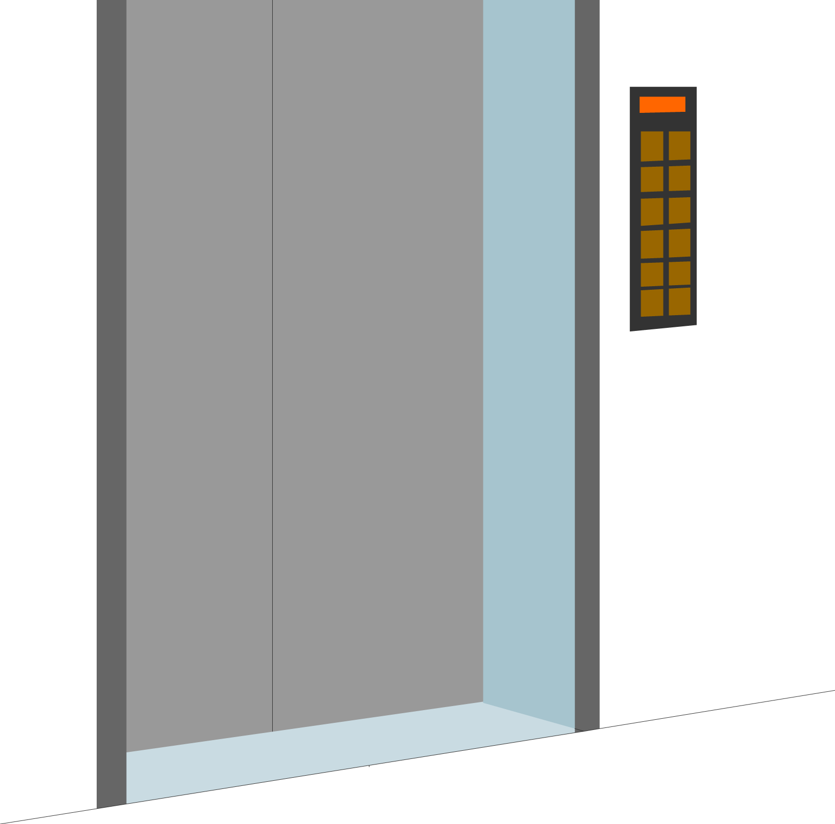
尽快逃往楼外，不要乘电梯，不要盲目跳楼。

Slide 12
关闭并封堵连通火区的
房门、缝隙，泼水降温，呼救待援

Slide 13
在窗口、阳台等容易被人看见的地方呼救
救命！
着火啦！

Slide 14
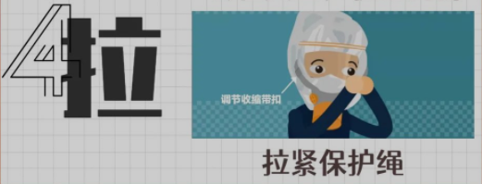
防烟面罩使用方法

Slide 15
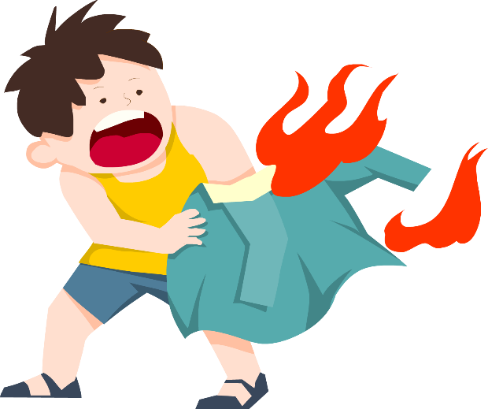
身上着火怎么办？
01
02

Slide 16
火灾报警要讲清楚什么

Slide 17
关 注 消 防
生 命 至 上
感谢同学们的聆听！

